Slide 1
Влияние деревоперерабатывающей
промышленности на окружающую среду
Составил:
доц. каф. ГЭГХ, к.х.н.,
Третьяков А.Н.

Slide 2
Доля загрязняющих веществ отраслями
промышленности в России
[http://infovolgograd.ru/business/ecology1.htm]

Slide 3
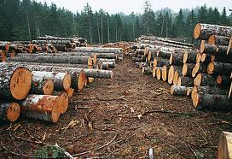
Лесозаготовка
Воздействие на ОС
Изменение ландшафтов
Осушение и эрозия почв
Повышенная пожароопасность территорий
Мероприятия по охране ОС
Уборка территорий от веток
Лесопосадки

Slide 4
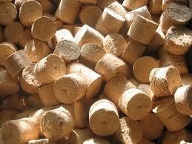
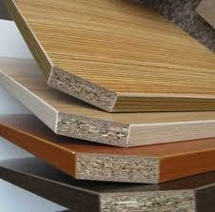
Изготовление строительных материалов из дерева
Строительные материалы из дерева
Основные загрязнители:
Деревянная пыль
Опилки
Способы охраны ОС:
Очистка воздуха от пыли
Переработка опилок
Топливные брикеты
Строительные материалы

Slide 5
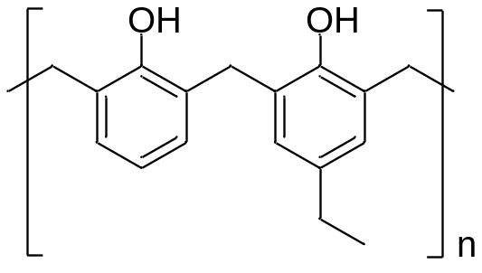
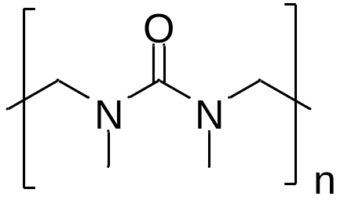
Изготовление строительных материалов из дерева
Строительные материалы из дерева
ДСП, ЛДСП
ДВП, фанера
Основные загрязнители:
Фенол
Формальдегид
Способы охраны ОС:
Экстракция фенола из сточных вод
Сорбция фенола и формальдегида из газов
Окисление формальдегида

Slide 6
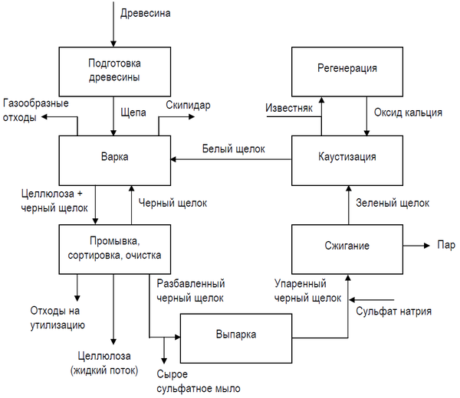
Целлюлозно-бумажная промышленность

Slide 7
Загрязнения окружающей среды на ЦБК
Воздух
Способы охраны ОС:
Сорбция загрязняющих веществ
Окисление с последующим извлечением вредных газов
Оксиды серы
Сероводород
Меркаптаны
Метанол
Вода
Щелок
Хлорорганические соединения
Способы охраны ОС:
Экстракция из сточных вод
Контроль рН

Slide 8
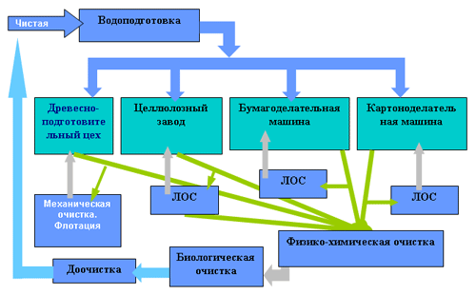
Рациональная очистка сточных вод

Slide 10
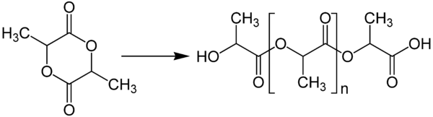
Полимеризация лактида с раскрытием цикла.

